Slide 1

ПРОЕКТ
«Школа Активного Гражданина»
«Почетное звание –
защитник Отечества»
Февраль, 2019 год

Slide 2
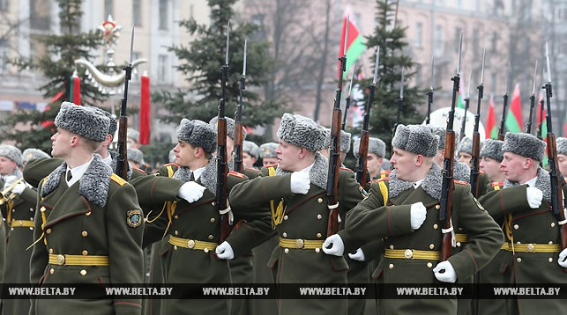
23 февраля — День защитников Отечества и Вооруженных Сил Республики Беларусь
1918 год — создание Рабоче-Крестьянской Красной армии, спасшей человечество от фашизма.
В 2018 году Вооруженные Силы Республики Беларусь отметили 100-летний юбилей.

Slide 3
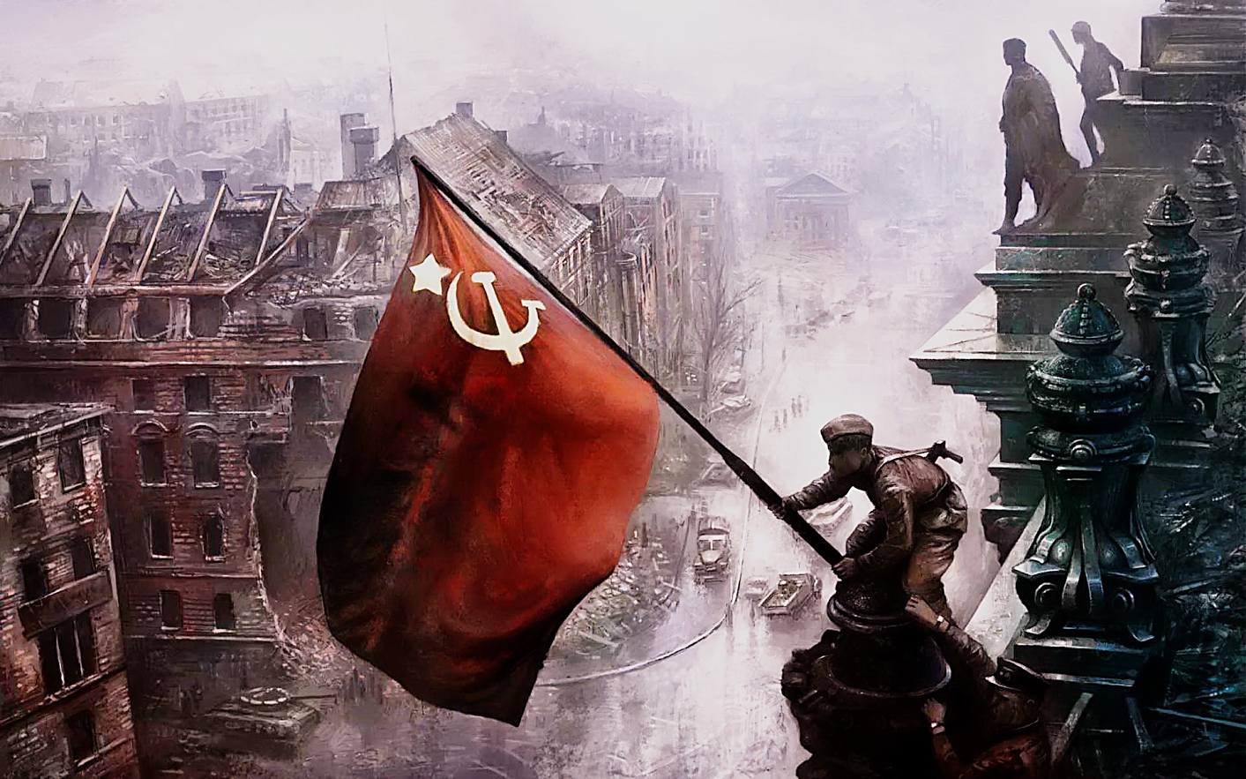
Вооруженные Силы Республики Беларусь
Красная армия внесла решающий вклад в поддержание мира на планете во второй половине XX века. Величайший подвиг белорусского народа признан международным сообществом — Белорусская Советская Социалистическая Республика стала одним из учредителей Организации объединенных Наций (ООН).
Советская армия явилась главным аргументом, сделавшим невозможной большую войну, в том числе ракетно-ядерную.

Slide 4
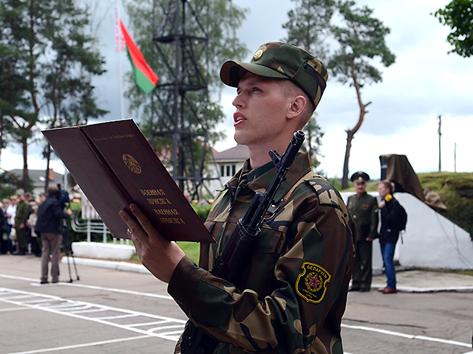
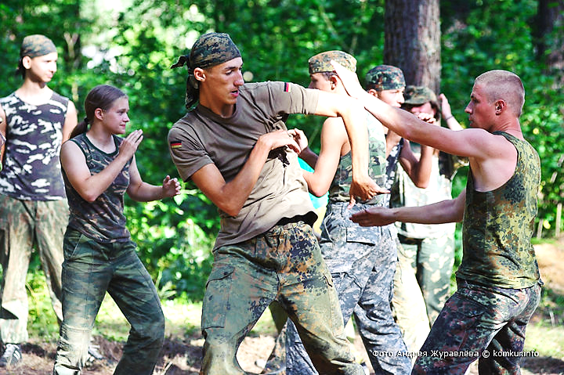
Вооруженные Силы Республики Беларусь
Белорусская армия соответствует самым современным требованиям, предъявляемым к Вооруженным Силам.
Важнейшим направлением работы с молодежью является организация на базе соединений и воинских частей Вооруженных Сил спортивно-патриотических лагерей для подростков.
«Защита Республики Беларусь – обязанность и священный долг гражданина Республики Беларусь»
(Статья 57 Конституции Республики Беларусь).
С 2004 года в спортивно-патриотических лагерях отдохнули более 50 тысяч подростков.

Slide 5
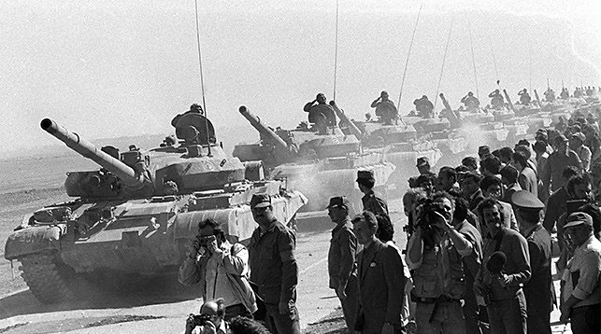
Афганистан: незабытая война
(30 лет вывода войск из Афганистана)
15 февраля —
День памяти воинов-интернационалистов
Война в Афганистане закончилась в феврале 1989 года.
Служили в Афганистане представители всех республик Советского Союза, в том числе и белорусы. Среди воинов-интернационалистов было 30 000 белорусов, около 800 человек не вернулись с поля боя.
Советские танкисты возвращаются на Родину.
Февраль 1989 года.

Slide 6
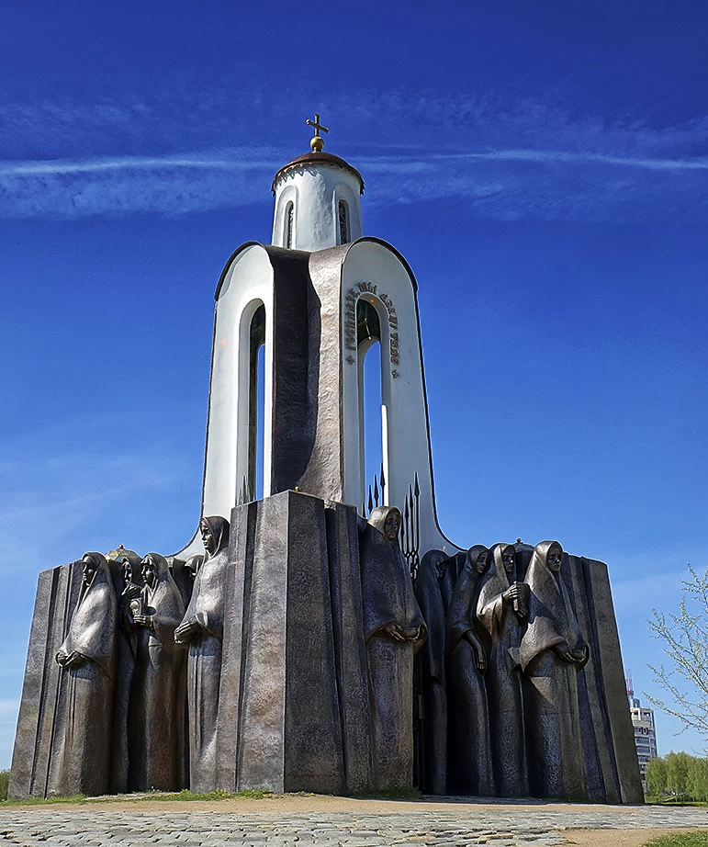
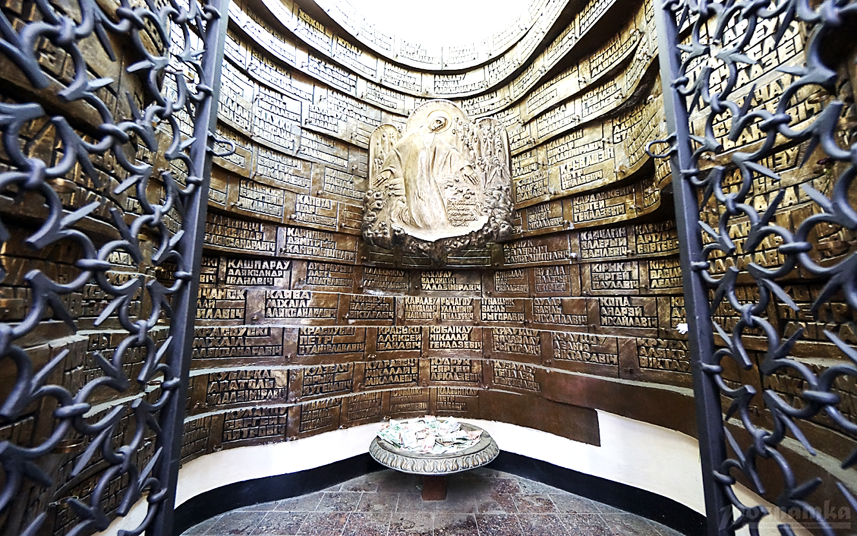
Афганистан: незабытая война
(30 лет вывода войск из Афганистана)
В Минске в 1996 году в память о воинах-интернационалистах, не вернувшихся домой, появилась часовня на Острове слез. Внутри часовни на четырех алтарях высечены имена павших бойцов.

Slide 7


Подготовка квалифицированных военных кадров
В стране создана система военного образования.
Сегодня подготовка военных кадров осуществляется в учреждении образования «Военная академия Республики Беларусь», на семи военных факультетах и четырех военных кафедрах гражданских учреждений образования.
В Беларуси не отказались от срочной военной службы, так как ее предназначение — подготовка военно-обученного резерва, получение гражданами военно-учетной специальности.
Служба в резерве впервые введена в стране в соответствии с Законом «О воинской обязанности и воинской службе» в 2004 году. Подготовка резервистов организована более чем по ста специальностям путем прохождения нескольких сборов без отрыва от основной деятельности.

